Slide 1
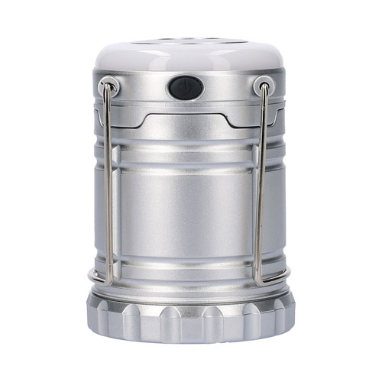
【提案書】
4WAYランタンライト
特徴
ボタンひとつで懐中電灯、卓上ライト、SOSを求める赤色点滅ライトと変えることができる上、左右の取っ手を上に向けて引っ張ればランタンとしても利用可能。防災グッズ用におすすめ。
商品写
納期
納期スペース
仕様
素材：HIPS・PS・鉄
サイズ：Φ68×95mm
包装：箱入 箱サイズ/110×77×75mm
備考：電源/単4電池3本別売
お見積
お見積りスペース

